Slide 1
TEBÜK SEFERİ, VEDA HUTBESİ VE BEKA YURDUNA HİCRET

Slide 2
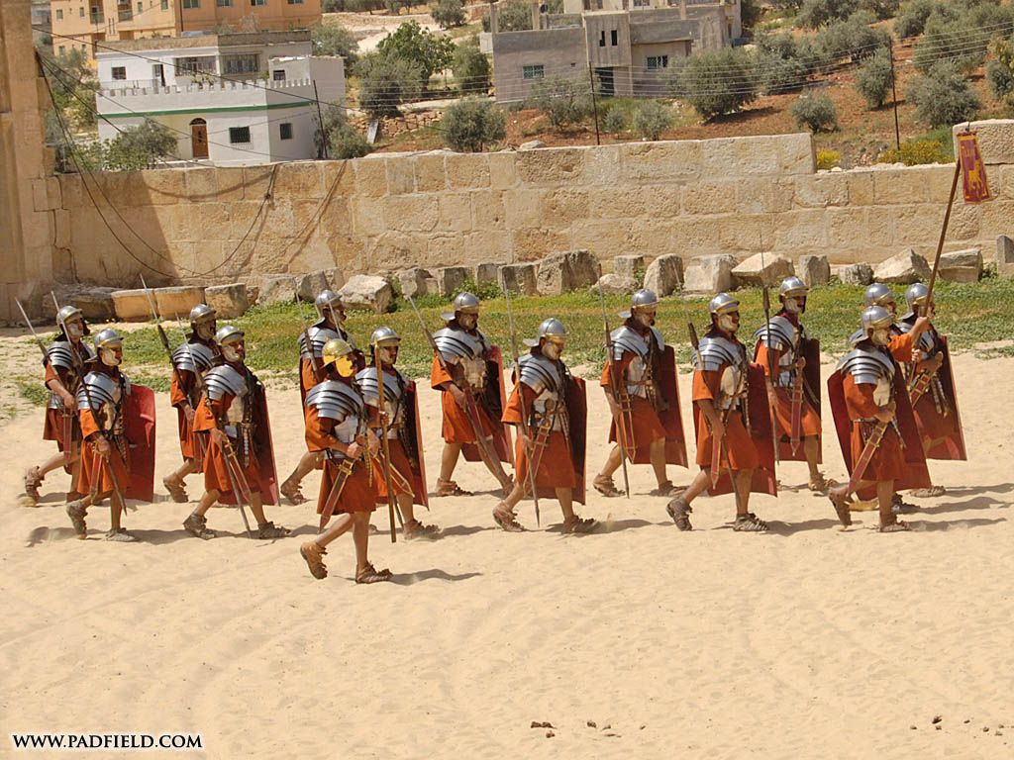
Tebük Seferi (631)
Mute Savaşında Müslümanlardan büyük bir darbe alan Bizans ordusu Şam’da 100.000’i aşan bir kuvvet topladı. Bu ordu Arap yarımadasının güneyine doğru harekete geçti

Slide 3
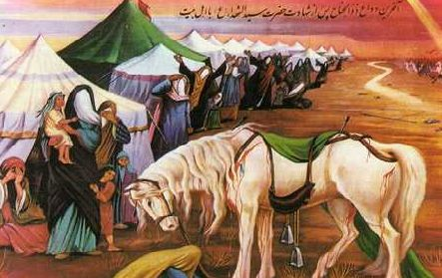
Tebük Seferi (631)
Allah’ın elçisi, düşmana karşı 30.000 kişilik bir kuvvetle Şam yönünde hareket etti. Üseyd, Habbâb ve Hâlid (r. anhüm) gibi kahramanlara komutanlık verdi. Düşman ordusu taarruz halindeyken çarpışmadan geri çekildi. Kendi topraklarında savunma yapmak istediler. İslâm ordusunun üzerine gelmeye çekindiler.

Slide 4
Tebük Seferi (631)
Resûlullah düşman ordusunun geri çekildiğini görünce üzerlerine gitmedi. Ordusunu Tebük’te toplayarak düşmana korku saldı. Savaş yapılmadan Medine’ye geri dönüldü. Bu sefere katılmayan seksen kadar kişi, Hz. Peygamber’den özür diledi.
وَعَلَى الثَّلاَثَةِ الَّذِينَ خُلِّفُواْ حَتَّى إِذَا ضَاقَتْ عَلَيْهِمُ الأَرْضُ بِمَا رَحُبَتْ وَضَاقَتْ عَلَيْهِمْ أَنفُسُهُمْ وَظَنُّواْ أَن لاَّ مَلْجَأَ مِنَ اللّهِ إِلاَّ إِلَيْهِ ثُمَّ تَابَ عَلَيْهِمْ لِيَتُوبُواْ إِنَّ اللّهَ هُوَ التَّوَّابُ الرَّحِيمُ Tevbe, 118
Ama onları kınayan Tevbe Sûresi âyetleri gelince yalancılıkları ortaya çıktı. Tebük Seferi, Allah’ın elçisinin son savaş seferi oldu.

Slide 5
Sahabilerin infak yarışı
Tebük Seferine hazırlık sırasında
Ebu Bekr-i Sıddık, malının tamamını getirmişti. Resul-ü ekrem efendimiz; "Aile efradına ne bıraktın, ya Eba Bekr?" buyurunca, hazret-i Ebu Bekr-i Sıddik; "Allahü tealayı ve Resulünü bıraktım." diye cevap verdi.
Hazret-i Osman, ordunun üçte birini techiz etti ki, bu on bin kişi civarındaydı.
Hazret-i Ömer ve diğer sahabiler de ellerinde ne varsa getirerek Peygamberimizin duasına mazhar oldular.

Slide 6
Tebük Seferi’nden çıkartılacak önemli dersler
Tebuk gazvesi;
Zengin Müslümanların fedakarlığı,
Fakirlerin durumu,
Münafıkların hile, tuzak ve planları,
Savaşa gitmemek için uyduruk mazeretler ileri sürerek Resulullah (s.a.s.)'den izin isteyen insanların hali,
Hiçbir mazeret ileri sürmeden savaşa gitmeyen ve daha sonra Resulullah'a yalan mazeretler ileri sürenlerin durumu,
Bazı dünyevi sebeplerden dolayı gitmeyen ve daha sonra Resulullah'a doğruyu söyleyerek hiçbir mazeret beyan etmeyen samimi Müslümanların durumu gibi çeşitli yönleri içermektedir.

Slide 7
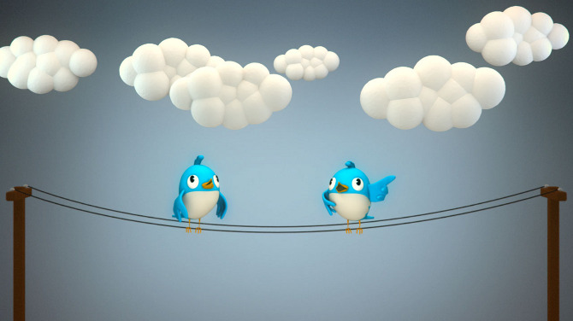
Tebük Seferi’nden çıkartılacak önemli dersler
1. Zor anlarda yardımlaşma ve dayanışmanın önemi.
2. Uyduruk ve yalan mazeretler ileri sürmenin münafıkların alametlerinden olması.
3. Dünyanın çekiciliğine aldanmanın zararı ve içiyle dışının bir olmasının önemi.

Slide 8
https://www.youtube.com/watch?v=9fs1Zx7Vcmg

Slide 9
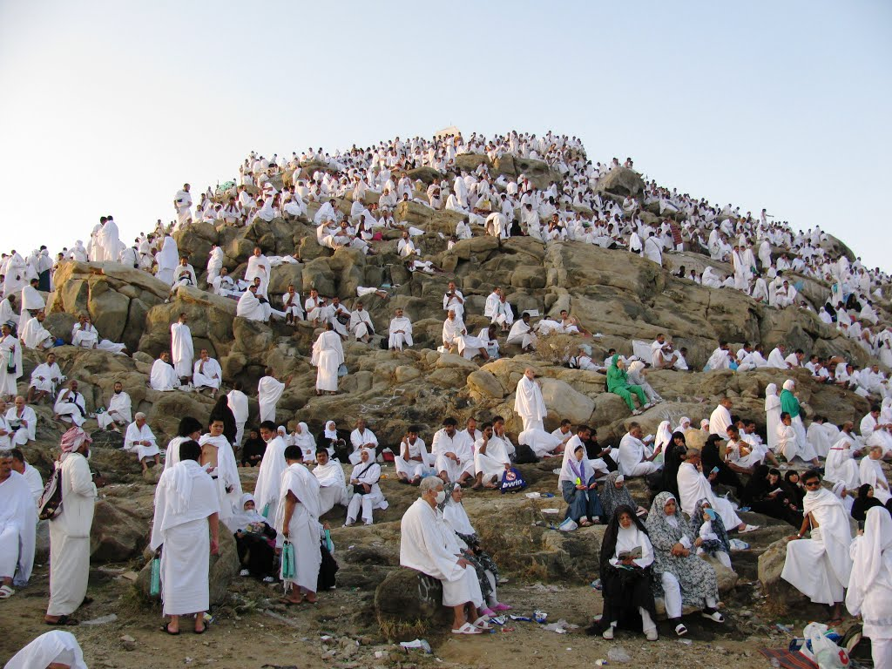
Veda Hutbesi
Sevgili Peygamberimiz, 632 yılında kalabalık bir Müslüman topluluğuyla birlikte hacca gitti. Mekke yakınlarındaki Arafat’ta yüz binden fazla Müslümana hitaben bir konuşma yaptı. Bu konuşmaya «Veda Hutbesi» denir.

Slide 10
Veda hutbesi aynı zamanda Veda Haccı

Slide 11
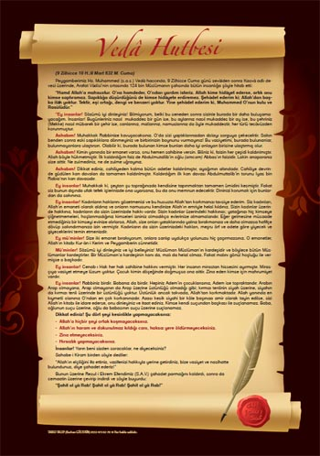
Veda Hutbesinden evrensel mesajlar
1. Bütün insanlar eşittir.
2. Bütün Müslümanlar kardeştir.
3. Emanete ihanet edilmemelidir.
4. Kan davaları kesinlikle yasaktır.
5. İnsanların can, mal, namus, şeref ve haysiyetleri koruma altına alınmıştır.

Slide 12
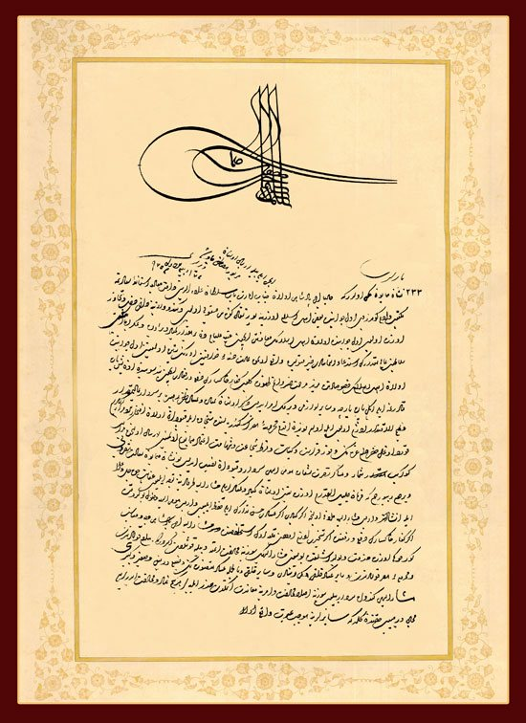
Veda Hutbesinden evrensel mesajlar
6. Kadın haklarına önem verilmelidir.
7. Suç işleyenindir. Başkasının suçuyla kimse suçlanamaz.
8. İnsanların birbirine karşı üstünlükleri yoktur. Üstünlük Allah’a karşı sorumluluklarının bilincinde olmakla kazanılır.

Slide 13
Veda Hutbesi hakkında düşüncesi olan ve konuşmak isteyen var mı?

Slide 14
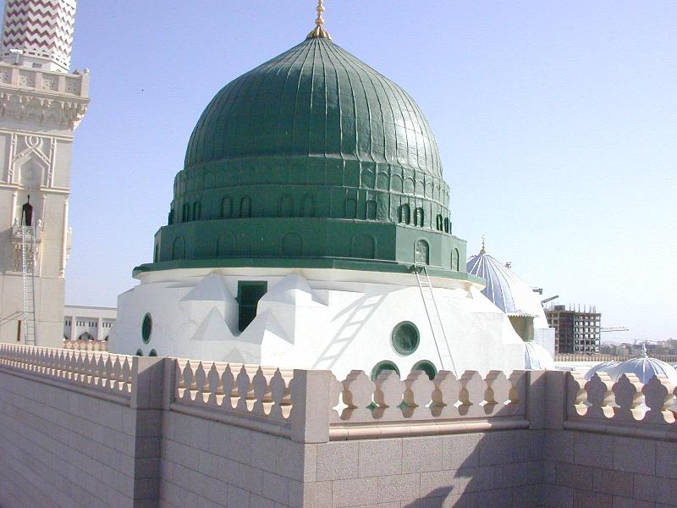
Efendimizin Dar-ı Beka’ya İrtihali
Peygamberimiz Veda Haccından sonra Medine’ye döndü ve bir süre sonra hastalandı.
Mescidde namaz kıldıramayacak durumda olduğunda Hz. Ebubekir’e namaz kıldırmasını söyledi.
8 Haziran 632 tarihinde ebedi yurduna göç etti.
Vefat ettiği yere yani Hz. Aişe’nin odasına defnedildi.

Slide 15
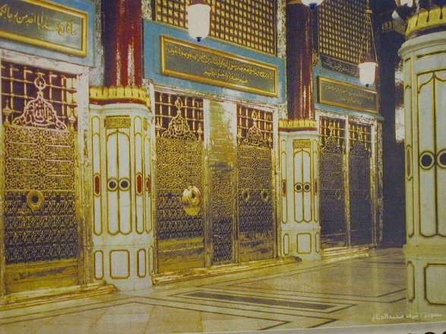
Peygamber Efendimizin Kabri
Ravza-ı Mutahhara: Tertemiz, çiçekli cennet bahçesi

Slide 16
Kutlu yolculuk baki alemde
devam etmek üzere
Burada NİHAYETE ERDİ…

